Slide 1
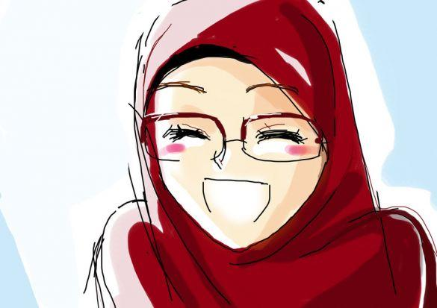
من كانت معه رخصة من الله وأفطر، سواء لعذر مبيح للفطر أو مانع من الصوم. فماذا يفعل؟
وقلنا أن هناك شروط مبيحة للفطر
وأخرى مانعة للصوم
تعلمنا في الدرس الثالث عن ” شروط وجوب الصوم“
عليه الإمعان في الدرس

Slide 2
أصبحنا نعلم كيف ندرك المعنى اللغوي والاصطلاحي للكلمة وفقا لما تعلمناه، من منكم يحاول إيجاد المعنى اللغوي لكلمة ”رخصة“
من كانت معه رخصة من الله وأفطر، سواء لعذر مبيح للفطر أو مانع من الصوم. فماذا يفعل؟
يمكنكم الاستعانة بقاموس المعاني الإلكتروني

Slide 3
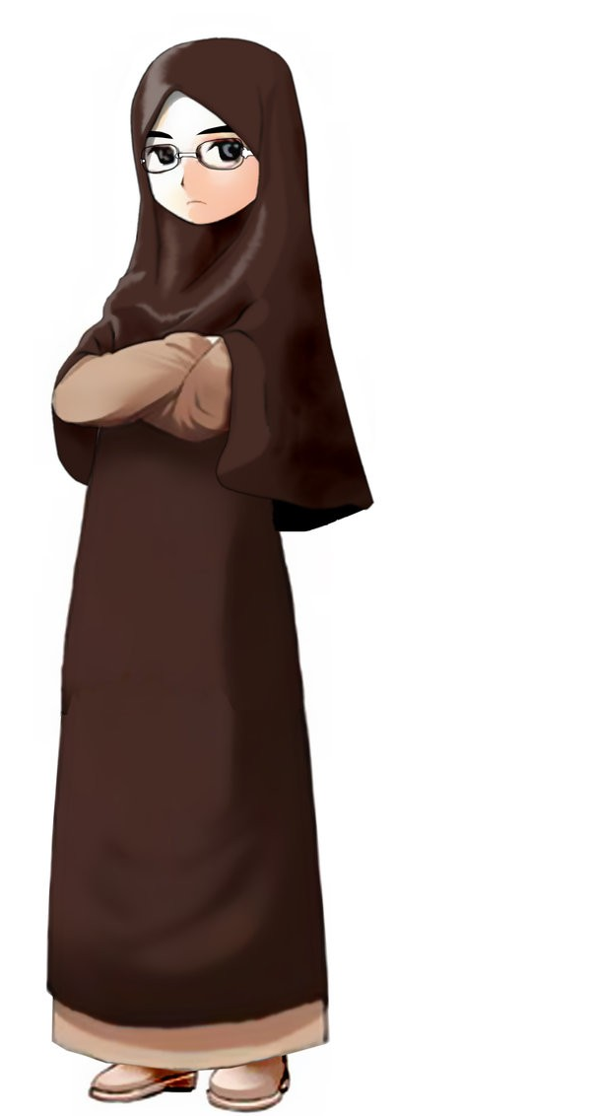
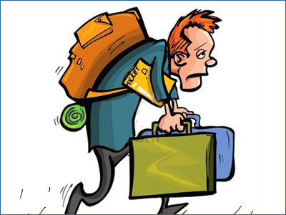
قلنا بأن المسافر لسفره، أباح له الله تعالى الفطر. وكانت له الرخصة في الإفطار بسبب العذر الذي توفر وهو السفر.
هل انتهت المسألة عند هذا؟
وجب على المسافر عند عودته؟ _________ .
أعلم ما يجب عليه، لكن سأترك فرصة الإجابة لكم.

Slide 4
رمضان
قضاء
قضاء رمضان

